Slide 1
ОПЕРАЦИОННЫЕ СИСТЕМЫ
ПОТОКИ И ПРОЦЕССЫ

Slide 2
КОНЦЕПЦИИ ПОТОКА
Поток (thread) — логический объект, описывающий последовательность независимо выполняемых программных инструкций внутри процесса. Потоки позволяют воспользоваться преимуществами параллельного выполнения операций в рамках процесса. Каждый процесс имеет как минимум один поток выполнения
Многопоточность (multithreading) — технология, позволяющая включать в состав процесса несколько работающих потоков для выполнения параллельных операций, возможно даже одновременно (для многопроцессорных / многоядерных систем).

Slide 3
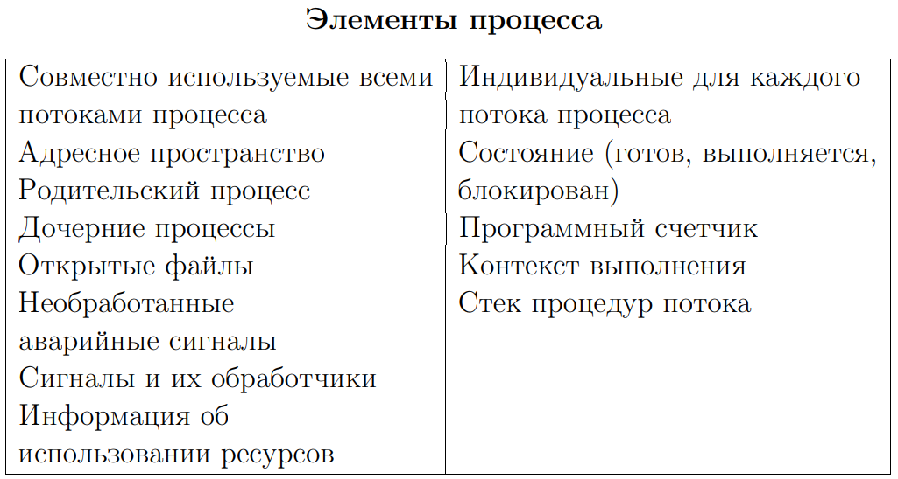

Slide 4
Мотивы использования потоков
Архитектура системы программирования обеспечивает написание фрагментов кода, которые должны выполняться параллельно
Производительность многопроцессорных / многоядерных систем
Взаимодействие потоков через общее адресное пространство

Slide 5
Вопросы для самопроверки
Верно ли, что создание потока требует меньшего числа тактов, чем создание процесса? (Да/Нет)
Верно ли, что взаимодействие процессов более эффективно, чем взаимодействие потоков одного процесса? (Да/Нет)
Могут ли многопоточные приложения выполняться быстрее однопоточных? (Да/Нет)

Slide 6
Ответы на вопросы
Да. Многие элементы процесса совместно используются всеми его потоками. По этому при создании нового потока они уже существуют.
Нет. Потоки, принадлежащие одному процессу, могут обмениваться друг с другом данными с помощью общего адресного пространства, обходясь без механизма взаимодействия процессов, подразумевающего обращение к ядру.
Да. Большинство приложений содержат фрагменты кода, которые могут выполняться независимо от остальной части приложения. Если выделить эти фрагменты в отдельные потоки, можно будет выполнять их отдельно на разных процессорах / ядра

Slide 7
Асинхронное параллельное выполнение
Асинхронные параллельные потоки (asynchronous concurrent threads) — потоки, которые существуют в системе одновременно и выполняются независимо друг от друга, но периодически должны синхронизироваться и взаимодействовать.
Критический участок (critical section, критическая область) — фрагмент кода, выполняющий операции над разделяемым ресурсом (например, запись значения в разделяемую переменную). Чтобы добиться корректной работы программы, в своем критическом участке в любой момент времени должен находиться только один поток.

Slide 8
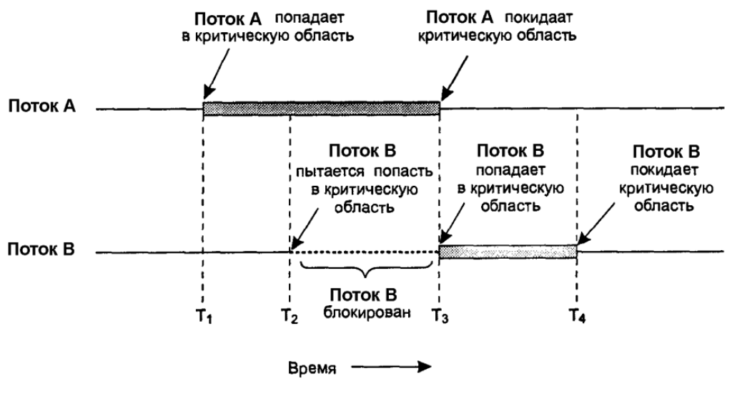
Взаимоисключение с использованием критических участков

Slide 9
Взаимоисключение (mutual exclusion) — ограничение, в соответствии с которым выполнение одного потока внутри своего критического участка исключает выполнение других потоков внутри своих критических участков (см. рис.). Взаимоисключение жизненно важно для обеспечения корректной работы нескольких потоков, обращающихся к одним и тем же разделяемым данным для их модификации.

Slide 10
Пример: необходимость взаимоисключения.
Пусть потоки А и В — счетчики, использующие общую глобальную переменную count. Рассмотрим следующую последовательность событий:
поток А считывает в регистр R значение переменной count=n: R=n;
поток А увеличивает в регистре R значение на единицу: R=n+1;
по истечении кванта времени процессор передается потоку В;
поток В увеличивает значение переменной count на единицу: count=n+1;
процессор возвращается потоку А
поток А сохраняет значение n+1 из регистра R в переменную count: count=n+1.
В результате, переменная count имеет значение n+1, а при корректной работе потоков А и В, должно быть: count=n+2.

Slide 11
Вопросы для самопроверки
Верно ли, что синхронизироваться и взаимодействовать должны только асинхронные параллельные потоки? (Да/Нет)
Необходимо ли реализовывать взаимоисключение, если потоки считывают значение разделяемой переменной? (Да/Нет)

Slide 12
Ответы на вопросы
Нет. Синхронизироваться и взаимодействовать должны также асинхронные параллельные процессы.
Нет. Взаимоисключение необходимо реализовывать только в случае, если потоки модифицируют разделяемую переменную.

Slide 13
Семафоры
Двоичный семафор (binary semaphore) — абстракция, используемая при реализации взаимоисключения, в которой применяются две атомарные операции (P и V) для доступа к защищенной переменной S, определяющей, могут ли потоки входить в свои критические участки (S=1 — могут, S=0 — нет).
Защищенная переменная S (protected variable S) — бинарное значение S, в котором хранится состояние семафора. Опросить либо изменить это значение можно только с помощью атомарных операций P и V. При создании семафора S присваивается значение 1.
Атомарная операция (atomic operation) — операция непрерывно выполняемая от начала до конца.

Slide 14
Операция P (операция ожидания) — одна из двух операций, позволяющих менять значение семафора S. Если S=0, то операция P блокирует вызывающий поток. Если S>0, то операция P уменьшит значение S на единицу и позволит вызывающему потоку продолжить работу.
Операция V (операция оповещения) — одна из двух операций, позволяющих менять значение семафора S. Если у данного семафора есть заблокированные потоки, операция V будит один из них и увеличивает значение S на единицу, если заблокированных потоков нет, то просто увеличивает значение S на единицу

Slide 15
Пример: фрагмент кода потока с использованием двоичного семафора Некритический участок P(S) Критический участок V(S) Некритический участок
Считающий семафор
При создании считающего семафора, переменной S присваивается значение числа n ресурсов в пуле
Каждая операция P уменьшает значение S на единицу, показывая, что некоторому потоку выделен один ресурс из пула
Каждая операция V увеличивает значение S на единицу, показывая, что поток возвратил один ресурс в пул

Slide 16
Вопросы для самопроверки
Можно ли реализовать бинарный семафор на основе считающего семафора? (Да/Нет)
Верно ли, что в любой момент времени поток может находиться в очереди ожидания только одного семафора? (Да/Нет)
Верно ли, что операция V считающего семафора всегда увеличивает значение этого семафора на единицу? (Да/Не)

Slide 17
Ответы на вопросы
Да. Для этого достаточно задать в качестве начального значения переменной S считающего семафора единицу.
Да. При помещении в очередь ожидания семафора поток блокируется, будучи не в состоянии выполнить программный код, из-за которого он мог бы оказаться в очереди ожидания другого семафора.
Нет. Если один и более потоков находятся в состоянии ожидания, операция V разбудит один из них, не увеличивая значения счетчика, так как разбуженному потоку будет выделен один освободившийся ресурс.

Slide 18
Мониторы
Монитор (monitor) — конструкция параллельного программирования, которая содержит как данные, так и процедуры, необходимые для управления взаимоисключением при распределении общего ресурса или пула идентичных ресурсов.
Монитор
• Потоки, обращающиеся к монитору, не знают какие данные находятся внутри монитора и не имеют к ним доступа
• В каждый момент времени в мониторе может находиться только один поток
Переменная–условие (condition–variable) — переменная, которой соответствует очередь потоков, ожидающих входа в монитор, в случае, если распределяемый ресурс занят (см. рис. 2).

Slide 19
Переменная–условие
Если потоку необходимо дождаться переменной–условия в тот момент, когда он находится внутри монитора, он выходит из монитора и попадает в очередь ожидания переменной–условия
Потоки пребывают в этой очереди до тех пор, пока не получат оповещения от других потоков

Slide 20
wait(conditionVariable) — процедура монитора, которую поток использует в случае, если ресурс занят; выдав команду ожидания поток выходит из монитора и попадает в очередь.
signal(conditionVariable) — процедура монитора, используя которую поток оповещает другие потоки о том, что ресурс свободен и выходит из монитора; первый поток, ожидающий в очереди, получив сигнал, может выйти из очереди и войти в монитор.

Slide 21
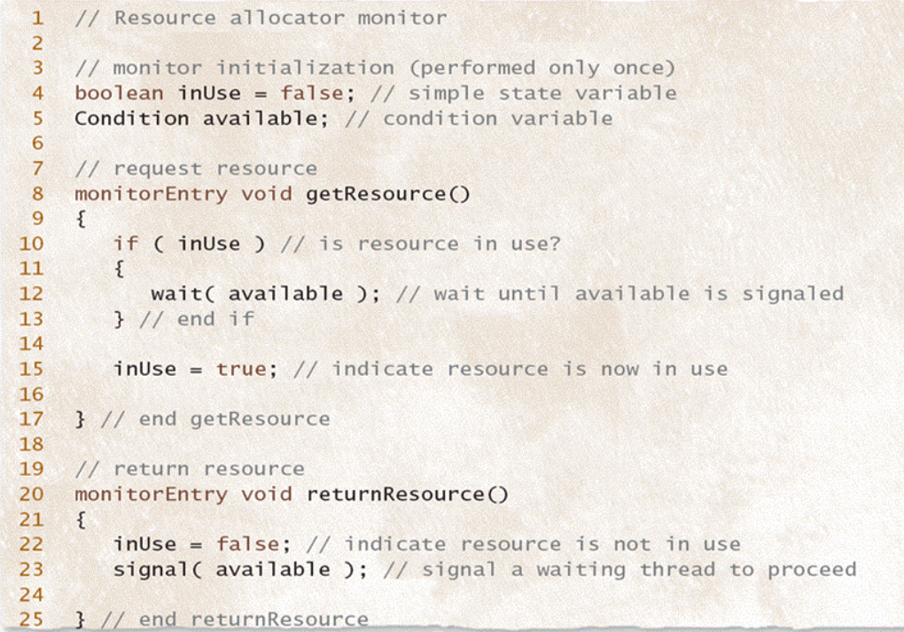
Простейший монитор на псевдокоде. Здесь getResource — аналог операции ожидания P, returnResource — аналог операции оповещения V

Slide 22
Вопросы для самопроверки
Можно ли реализовать двоичный семафор с помощью монитора? (Да/Нет)
Верно ли, что каждый монитор имеет ровно одну переменную– условие? (Да/Нет)
Верно ли, что для переменных–условий мониторов используются очереди с приоритетами? (Да/Нет)

Slide 23
Ответы на вопросы
Да. Пример простейшего монитора показывает, как это можно сделать (см. рис.).
Нет. Монитор может иметь отдельные переменные–условия для каждой отдельной ситуации, которая может привести к вызову команды ожидания в мониторе.
Нет. Поток с низким приоритетом может оказаться в ситуации бесконечного откладывания из-за множества высокоприоритетных потоков, вызывающих функцию ожидания монитора при входе в приоритетную очередь.

Slide 24
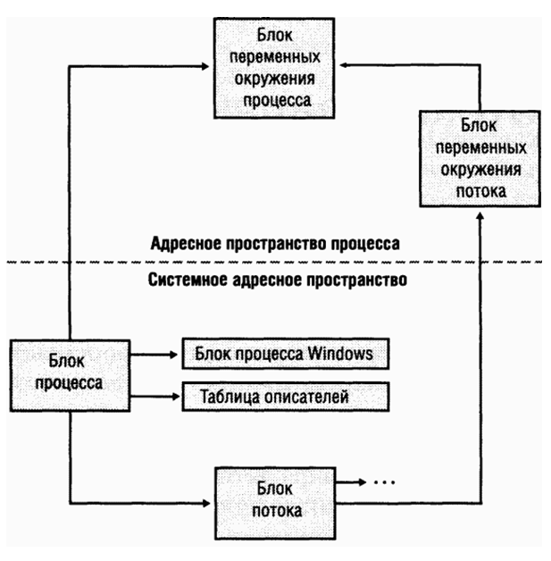
Структуры данных, сопоставляемые с процессами и потоками

Slide 25
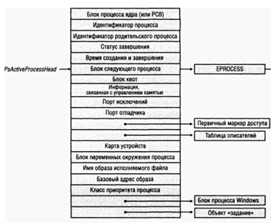

Slide 26
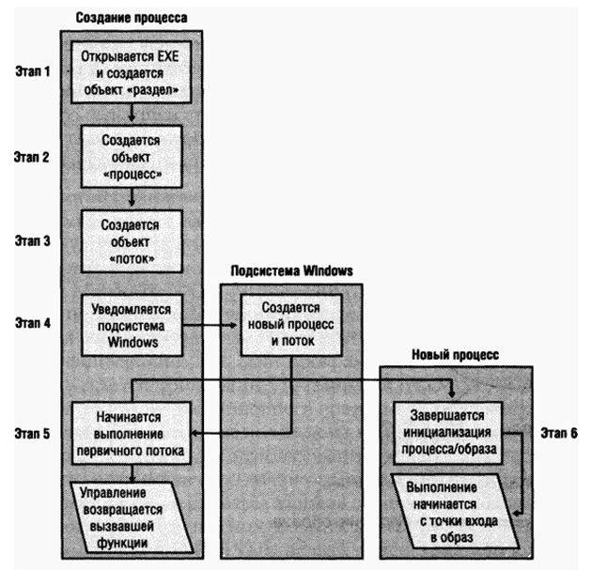
Основные этапы создания процесса

